Slide 1

매칭 근거 생성 시스템 설계 및 구현
기술사업화연구센터

Slide 2
Contents
매칭 근거 설명문 개요
매칭 근거 설명문 예시
모델 및 데이터
매칭 근거 설명문 생성 방식
코드 동작 방식
2

Slide 3
1. 매칭 근거 설명문 개요
매칭 근거 설명문 개요
기업 ↔ 과제 매칭 결과에 대해
“왜 추천되었는지” 근거를 설명하는 모델 개발
기대 효과
설명가능 AI 기반 매칭 결과 해석 및 근거 설명 생성
분석 결과에 대한 사용자 이해도 및 신뢰성 향상
기술이전 · 사업화 연계 강화
매칭 결과에 대한 정량·정성적 근거 제시 및 적합성 해석 제공
3

Slide 4
2. 매칭 근거 설명문 예시
매칭 근거 설명문 | 기업 → 과제 매칭
기업명 : 오토윈㈜
매칭 과제명: 다양한 형태 무게 강도의 불특정 물체를 견고하게 파지 가능한 다품종 생산 공정용 그리퍼 시스템 개발
"추천 과제의 우수성":
"추천된 과제는 총연구비가 로봇/자동화기계 업종 내 상위 20% 수준으로 연구개발 규모 측면에서 우수한 과제로 평가됩니다. 관련 특허 2건의 실적이 있어, 그립 모듈 및 이를 포함하는 그리퍼, 다품종 생산 공정용 그리퍼 등 핵심 기술에 대한 연구 기반이 확인됩니다. 오토윈(주)는 이노비즈 인증을 받은 기업으로 기술 기반 사업화 역량을 보유하고 있으며, 부채비율이 기타 기계 및 장비 제조업 그룹 내 상위 10% 수준으로 재무 건전성을 유지하고 있습니다. 이러한 재무적 안정성과 기술 인증을 바탕으로, 추천 과제의 그리퍼 시스템 개발이 회사의 자동화 장비 사업과 연계될 가능성이 높습니다. 종합하면 이 과제는 회사의 정밀 자동화 기술과 연결될 수 있는 기술 주제를 가지고 있으며, 연구 규모와 관련 특허 실적, 회사의 기술사업화 기반을 함께 고려할 때 추천 타당성이 높습니다.“
"유사 사례":
"오토윈(주)가 보유한 반도체 패키지 공정용 테이프 절단장치, 멀티타입 반도체칩 이송핸드, 멀티타입 테이프이송핸드 관련 특허는 정밀한 물체 조작과 이송 기술을 중심으로 하며, 이는 다양한 형태와 무게의 물체를 견고하게 파지해야 하는 현재 추천 과제의 그리퍼 시스템 개발 기술과 연관됩니다. 추천된 과제의 관련 특허는 그립 모듈 및 이를 포함하는 그리퍼, 다품종 생산 공정용 그리퍼를 중심으로 하고 있어, 다양한 물체 처리에 적합한 구조와 설계 기술에 대한 연구개발이 이루어지고 있음을 보여줍니다. 이러한 기술은 생산 현장에서 다양한 물체를 안정적으로 파지하는 로봇 그리퍼 시스템에 활용될 수 있으며, 오토윈(주)의 반도체 및 LC 생산 제어 장비, 산업 자동화 장비 사업과 연결될 수 있습니다."
"연관성":
"오토윈(주)는 반도체 및 LC 생산에 필요한 제어 장비와 산업 자동화 장비를 제조하며, 필름 부착·절단, 반도체 칩 본딩·이송 등 정밀 자동화 기술을 보유하고 있습니다. 다품종 생산 공정에서 다양한 형태와 무게의 물체를 견고하게 파지하려면 그리퍼의 구조와 제어 방식이 물체의 특성에 따라 유연하게 변해야 하므로, 이를 구현하기 위한 정밀 설계와 자동화 기술이 필요합니다. 오토윈(주)의 반도체 칩 이송·분리 흡착 기술과 필름 정밀 이동·절단 기술은 추천 과제의 그리퍼 시스템이 다양한 물체를 안정적으로 처리하는 중간 단계에서 활용될 수 있는 기술적 기반을 제공합니다. 특히 보유 특허인 반도체 패키지 공정용 테이프 절단장치, 멀티타입 반도체칩 이송핸드, 멀티타입 테이프이송핸드는 정밀한 물체 조작과 이송 기술과 연결되어, 추천 과제의 다품종 생산용 그리퍼 시스템 개발 방향과 기술적으로 유사한 목표를 가지고 있습니다."
4

Slide 5
2. 매칭 근거 설명문 예시
매칭 근거 설명문 | 과제 → 기업 매칭
과제명 : 제품생산 유연성 확보를 위한 뿌리공정기술 개발
매칭 기업명: 제룡전기㈜
"추천 기업의 우수성":
"현재 과제는 52건의 논문과 19건의 특허 실적이 있어, 금속 소재의 성형, 용접, 코팅, 3D 프린팅 기술에 대한 연구 기반이 탄탄한 과제로 볼 수 있습니다. 추천된 제룡전기(주)는 벤처기업과 이노비즈 인증을 보유하고 있으며, 특구 지정기업으로 기술 개발과 사업화 역량을 뒷받침하는 근거가 있습니다. 또한 매출성장율은 전기장비 제조업 업종 내 상위 20%, 영업이익율은 전기장비 제조업 업종 내 상위 5%, 부채비율은 전기장비 제조업 업종 내 상위 20% 수준으로 나타나 재무적 안정성과 성장 가능성을 보여줍니다. 과제 자체도 총연구비가 금속재료 업종 내 상위 5% 수준에 해당해 연구개발 투자 규모 측면에서 우수성이 있습니다. 종합하면 제룡전기(주)는 전력 설비 제조와 금속 소재 가공 기술을 바탕으로 해당 과제의 뿌리공정기술 개발 방향과 잘 연결될 수 있는 추천 기업입니다.“
“유사 사례":
"제룡전기(주)의 관련 특허들은 전주용외물접촉고장방지피복완금의제작방법, 수직장주용금구의설치구조, 완금설치용 지지부 구조 등 전력 설비 부품의 제조 및 설치 구조 기술 주제를 공통적으로 가리킵니다. 이는 제품 생산의 유연성을 확보하기 위한 뿌리공정기술에서 금속 소재의 성형, 코팅, 용접 등 정밀 가공 기술과 연결됩니다. 현재 과제의 유사 논문과 특허는 점진 성형, 프레스 성형, 레이저 직접 구조화, 3D 프린팅 밀도 예측 등 정밀한 제조 공정 기술에 집중되어 있으며, 이러한 기술은 일반적으로 금속 소재의 성형, 코팅, 용접, 3D 프린팅 시스템 등에 활용될 수 있습니다. 해당 장치와 시스템은 제룡전기(주)가 설명하고 있는 변압기 외함체 제조, 절연 구조 개선, 내진 및 방열 기능 강화 등 전력 설비 제조 분야와 연결됩니다."
"연관성":
"본 과제는 제품 생산의 유연성을 확보하기 위한 뿌리공정기술을 개발하는 것을 목표로 하며, 금속 소재의 성형, 용접, 코팅 및 3D 프린팅 기술 등 정밀한 제조 공정 기술이 핵심적으로 활용됩니다. 금속 소재의 성형과 가공 과정에서 소재의 두께, 강도, 열적 안정성 등의 조건이 변하면 제품의 정밀도와 생산 효율에 직접적인 영향을 미치기 때문에, 이를 제어할 수 있는 정밀 성형 및 코팅 기술이 필요합니다. 따라서 점진 성형, 프레스 성형, 레이저 직접 구조화, 3D 프린팅 밀도 예측 등의 기술은 소재의 기계적 특성과 열적 안정성을 개선하여 생산 유연성을 확보하는 데 필수적인 역할을 합니다. 제룡전기(주)는 변압기 외함체 제조, 절연 구조 개선, 내진 및 방열 기능 강화 등 전력 설비의 안전성과 효율성을 높이는 기술에 집중하고 있으며, 195건의 특허를 통해 변압기 제조 공정 기술과 배전망 구성 부품 개발 역량을 보유하고 있습니다. 이러한 기술은 금속 소재의 성형, 코팅, 용접 등 뿌리공정기술과 연결될 수 있으며, 특히 변압기 외함체 제조나 전력 설비 부품 제작 과정에서 요구되는 정밀 가공 및 소재 제어 기술이 과제의 목표와 부합합니다."
5

Slide 6
3. 모델 및 데이터
모델 및 데이터 구성
사용 모델 : Qwen3.5-35B-A3B-GPTQ-Int4
데이터 구성 (필수 값)
Company DB
Project DB
사업자번호
한글업체명
company_purpose_list (:회사 목적 리스트)
키워드_company (:키워드 리스트)
region (:기업의 지역 위치)
Company_norm_embed (:임베딩 값)
연구개발비_상위비율
연구개발비_판정정보
매출성장율_상위비율
매출성장율_판정정보
영업이익율_상위비율
영업이익율_판정정보
부채비율_하위비율
부채비율_판정정보
벤처기업여부
이노비즈여부
메인비즈여부
ASTI 여부
특구 여부
매출액
company_patent (:특허명 리스트)
conduct_list_project (:기업이 수행한 프로젝트 리스트)
과제고유번호
과제명
키워드_project (:키워드 리스트)
과제수행기관명
paper (:논문명 리스트)
patent (:특허명 리스트)
conduct_list_company (:임베딩 값)
총연구비_상위비율
총연구비_판정정보
총연구기간
project_norm_embed (:임베딩 값)
conduct_list_company (:과제를 수행한 기업 리스트)
Matching Data
매칭된 기업과 과제에 해당하는 데이터를
Company DB와 Project DB에서 호출
6

Slide 7
3. 모델 및 데이터
데이터 생성 방식
Company DB
연구개발비_상위비율
연구개발비_판정정보
매출성장율_상위비율
매출성장율_판정정보
영업이익율_상위비율
영업이익율_판정정보
부채비율_하위비율
부채비율_판정정보
conduct_list_project (:기업이 수행한 프로젝트 리스트)
‘10차산업코드명_중분류’ 데이터 그룹화 →
해당 그룹 내에서 ‘연구개발비’, ‘매출성장율‘, ‘영업이익율‘, ‘부채비율‘ 각각의 데이터 상위(부채비율은 하위) 1, 5, 10, 20% 계산 (해당 그룹의 데이터가 5개 미만이면 전체 데이터에 대한 비율로 계산) →
다음과 같이 데이터 저장
*_상위(하위)비율 : 1, 5, 10, 20, 빈값(“”) 중 하나로 저장 (1, 5, 10, 20% 내에 들지 않을 때는 빈값으로 저장)
*_판정정보 : {“rank”: 위에서 계산한 비율값, “group”: ‘그룹명’ 또는 ‘전체’} (*_상위(하위)비율의 값이 빈값인 경우에 None 저장)
‘conduct_project_id’와 일치하는 ‘과제고유번호’를 Project DB에서 찾아 아래와 같이 해당 데이터 정보들 추출
예시)
{ "project_id": "P001", "project_name": "AI 기반 분석 과제", "embedding": [...], "project_info": { "project_name": "AI 기반 분석 과제", "project_keyword": ["AI", "분석"], "paper": [...], "patent": [...], "conduct_name": "A기업" }
}
‘conduct_project_id’
‘과제명’
‘project_norm_embed’
‘과제명’
‘키워드_project’
‘paper’
‘patent’
‘과제수행기관명’
7

Slide 8
3. 모델 및 데이터
데이터 생성 방식
Project DB
‘과학기술표준분류1-중’ 데이터 그룹화 →
해당 그룹 내에서 ‘총연구비_합계(원)‘ 데이터 상위 1, 5, 10, 20% 계산 (해당 그룹의 데이터가 5개 미만이면 전체 데이터에 대한 비율로 계산) →
다음과 같이 데이터 저장
*_상위비율 : 1, 5, 10, 20, 빈값(“”) 중 하나로 저장 (1, 5, 10, 20% 내에 들지 않을 때는 빈값으로 저장)
*_판정정보 : {“rank”: 위에서 계산한 비율값, “group”: ‘그룹명’ 또는 ‘전체’} (*_상위(하위)비율의 값이 빈값인 경우에 None 저장)
총연구비_상위비율
총연구비_판정정보
총연구기간
conduct_list_company (:과제를 수행한 기업 리스트)
(총연구기간-종료년월일)데이터 – (총연구기간-시작년월일)데이터
ex) 20240615-20240101 = 5개월 14일 (년 개월 일 형식으로 저장)
‘conduct_company_id’와 일치하는 ‘사업자번호’를 Company DB에서 찾아 아래와 같이 해당 데이터 정보들 추출
예시)
{ “company_id": "P001", “company_name": "AI 기반 분석 과제", "embedding": [...], "project_info": { “company_name": "AI 기반 분석 과제", “region": “서울”, “company_keyword": [...], “company_purpose_list": [...], “company_patent": […] }
}
‘conduct_company_id’
‘한글업체명’
‘company_norm_embed’
‘한글업체명’
‘region’
‘키워드_company’
‘company_purpose_list’
‘company_patent’
8

Slide 9
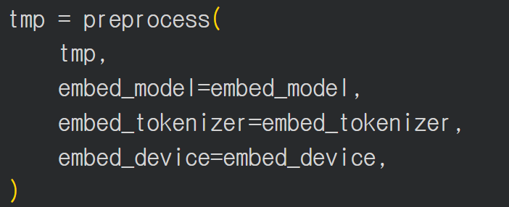
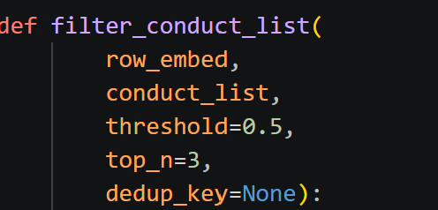
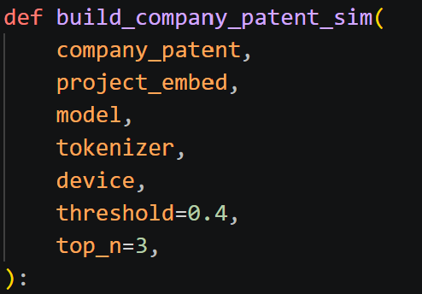
4. 근거 설명문 생성 방법
데이터 전처리
preprocess
main.ipynb
수행 과제 / 수행 기업 추출
코사인 유사도 기반, 임계값 0.5 기준으로 추출
<기업 → 과제 매칭>
수행 기업: 해당 기업의 임베딩과 추천된 과제를 수행한 기업의 임베딩 유사도 계산
수행 과제: 해당 기업이 수행한 과제의 임베딩과 추천된 과제의 임베딩 유사도 계산
<과제 → 기업 매칭>
수행 기업: 해당 과제를 수행한 기업의 임베딩과 추천된 기업의 임베딩 유사도 계산
수행 과제: 해당 과제의 임베딩과 추천된 기업이 수행한 과제의 임베딩 유사도 계산
2. 기업의 특허 추출
기업의 특허명과 과제 설명문(과제의 임베딩)의 유사도 계산
BAAI/BGE-M3 임베딩 모델 사용
임계값 0.4 기준으로 추출
data_pipeline.py
9

Slide 10
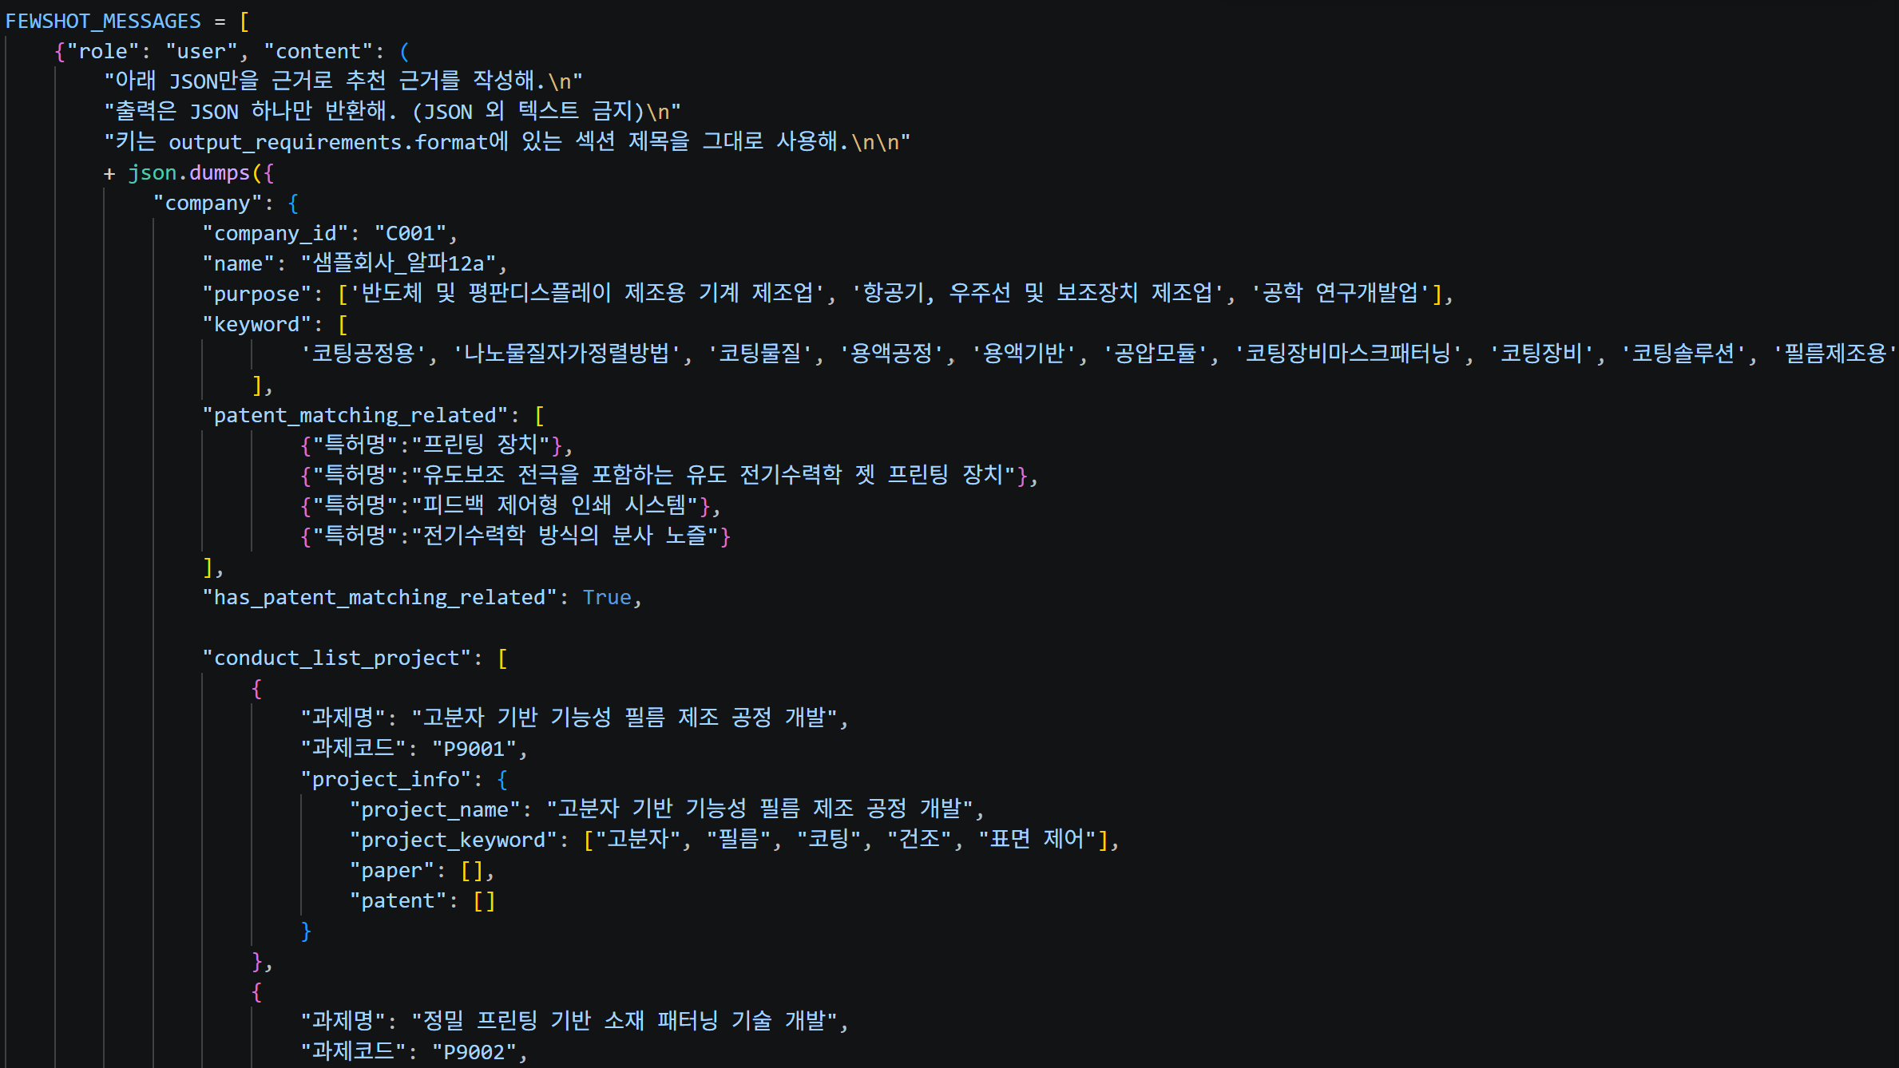
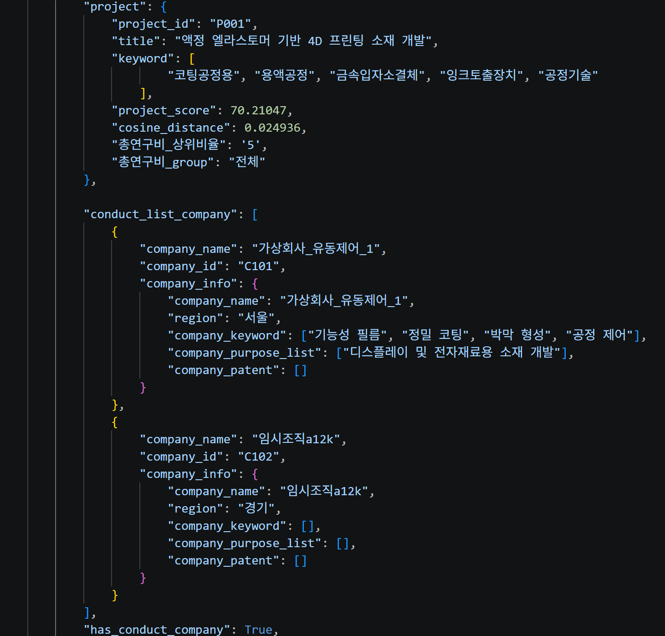
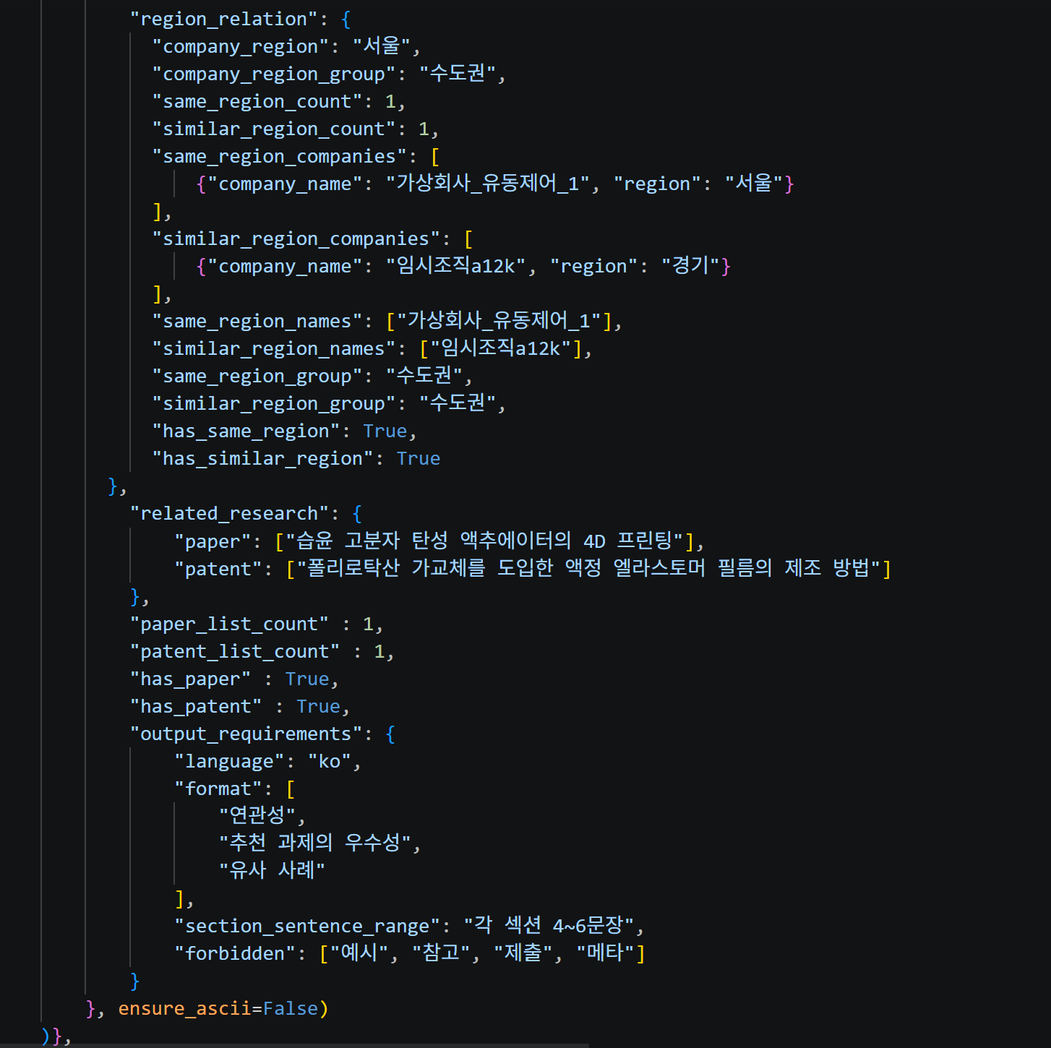
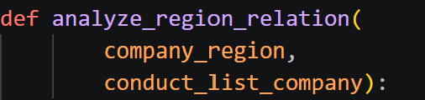
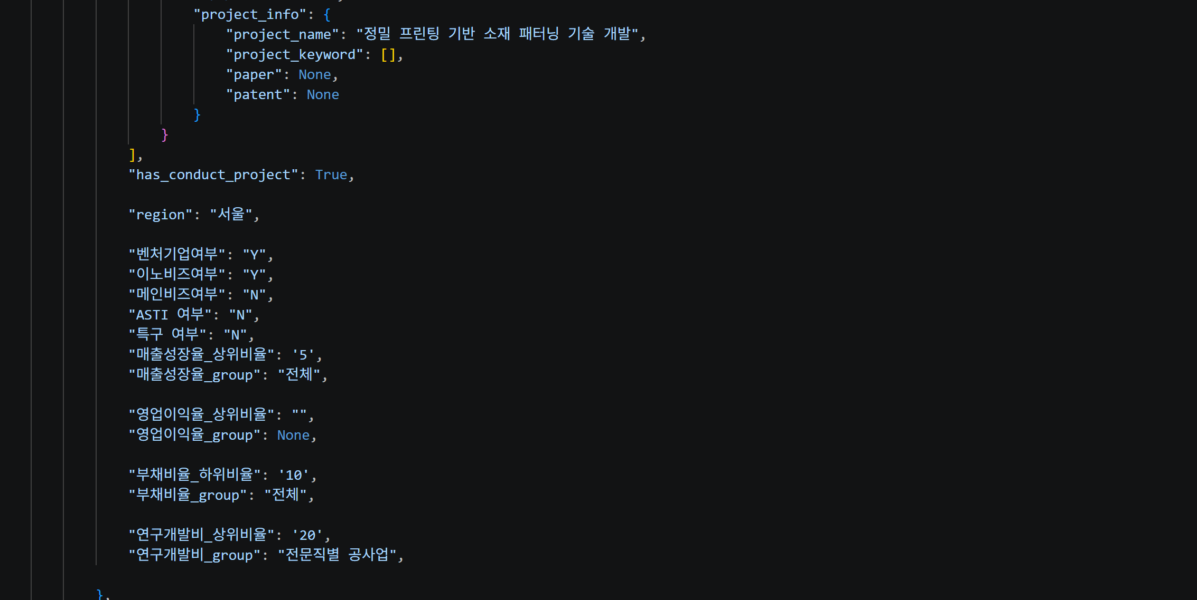
4. 근거 설명문 생성 방법
Fewshot
Project DB에서 가져오는 값
Company DB에서 가져오는 값
해당 기업의 지역적 위치와
추천된 과제를 수행한 기업의 지역적 위치의
유사성을 설명하기 위해 같은지역/유사지역 분류
10

Slide 11
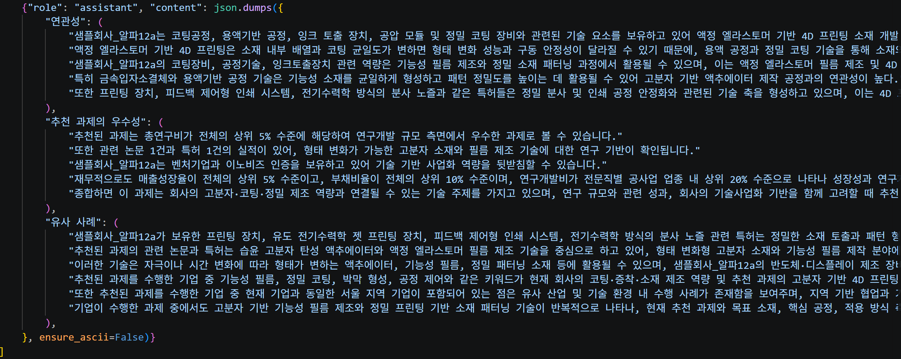
4. 근거 설명문 생성 방법
Fewshot
결과 생성 예시 제공
11

Slide 12
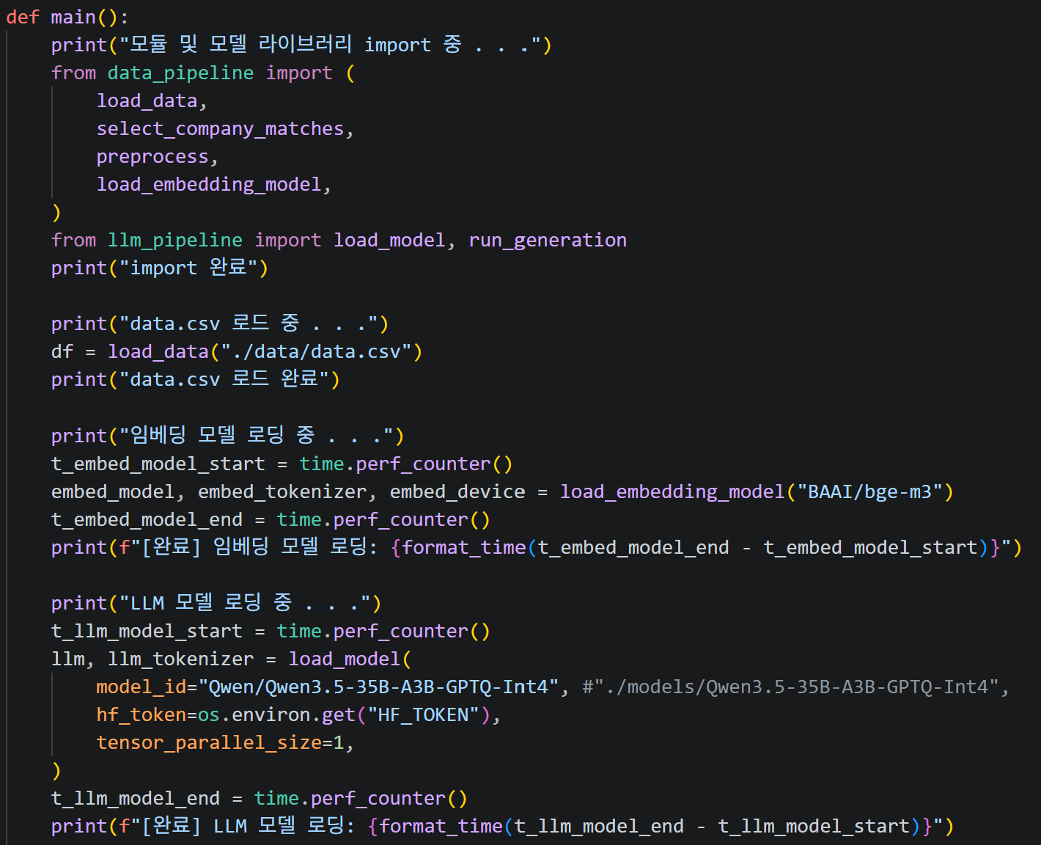
5. 코드 동작 방식
code
main.ipynb
필요한 모듈 및 라이브러리, 임베딩 모델, LLM 모델 등 로딩
: 약 8분
Matching Data
(매칭된 기업과 과제에 해당하는 데이터를
Company DB와 Project DB에서 호출해 저장한 데이터)
12

Slide 13
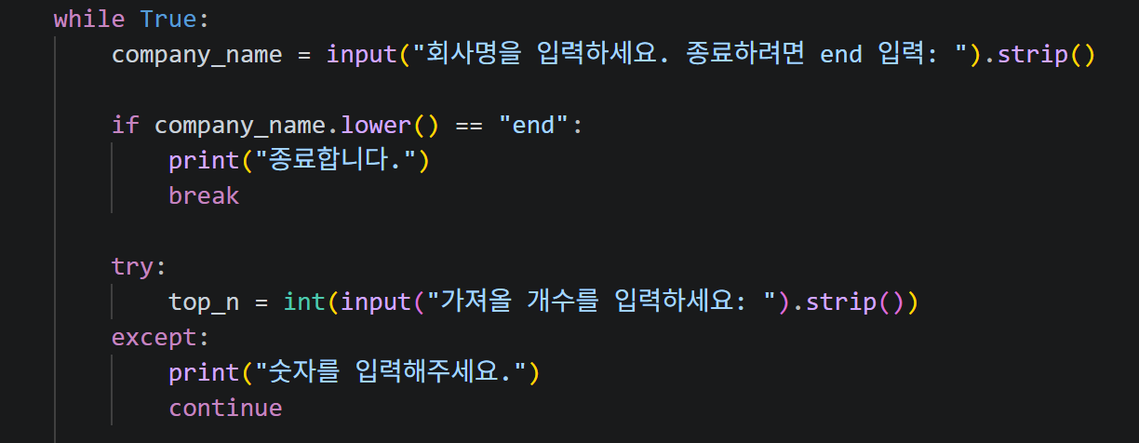

5. 코드 동작 방식
code
main.ipynb
테스트할 기업/과제명과 추천 결과 개수 입력
data/data.csv 에 있는 회사명 중 입력
(실제 시스템에서는 클릭으로 동작)
13

Slide 14
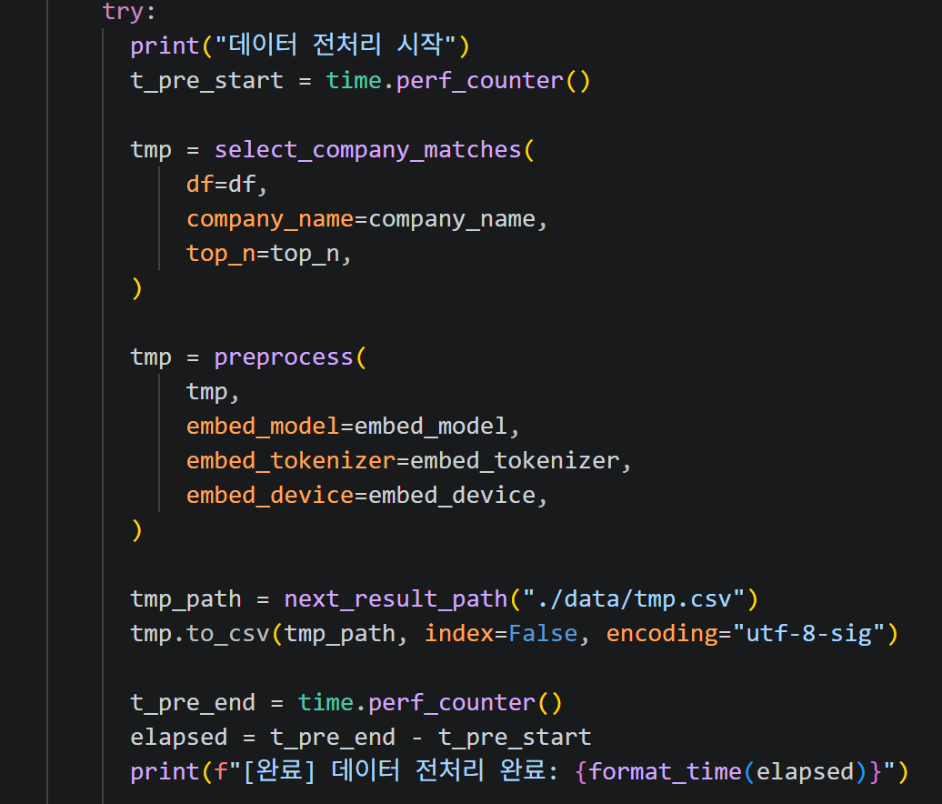
5. 코드 동작 방식
code
main.ipynb
data_pipeline.py 에서
수행기업/수행 과제, 기업의 특허명 추출 등의 전처리 작업 수행
LLM에 사용할 데이터로 구성
14

Slide 15
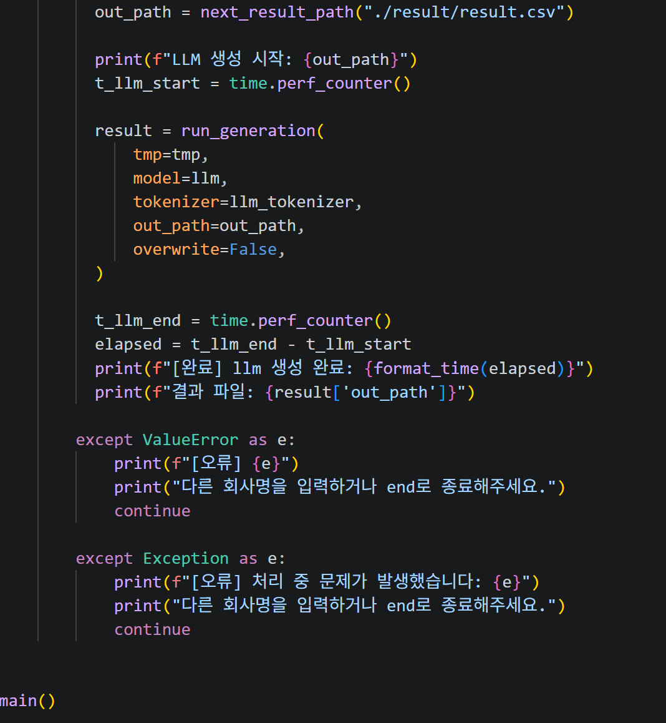
5. 코드 동작 방식
code
main.ipynb
llm_pipeline.py 에서
LLM 모델을 사용해 근거 생성 진행
생성 결과 저장
15

Slide 16

끝까지 봐주셔서 감사합니다.
16

